Slide 1
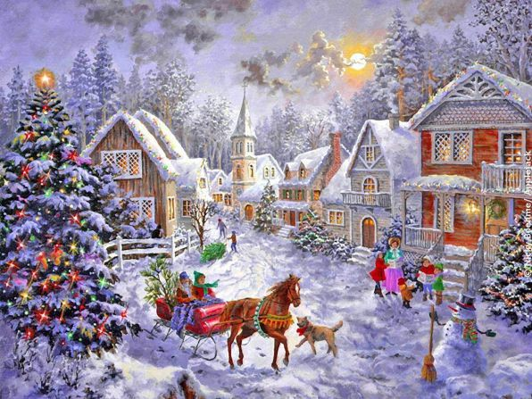
«Как встречают Новый год, люди всех земных широт»
Презентацию подготовила
воспитатель
ГБДОУ №131
Шихова Лариса Леонидовна

Slide 2
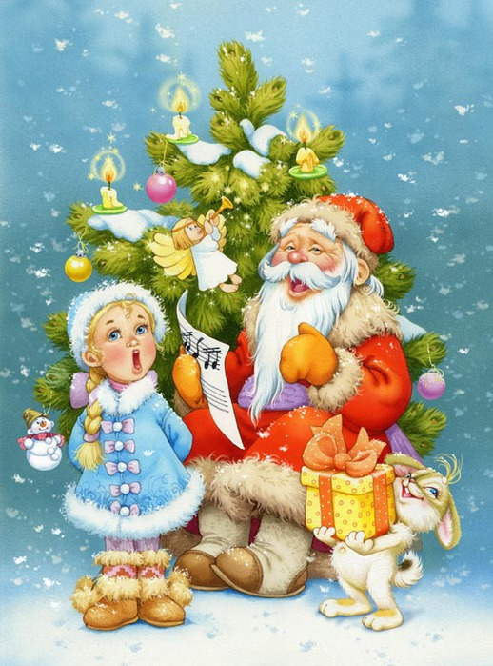
Новый год самый любимый праздник ребят. Еще до прихода Нового года повсюду открываются новогодние базары, зажигаются огни на ёлках. В каждом доме к его приходу готовятся и дети и взрослые. В полночь 31 декабря с последним ударом часов наступает Новый год. Утром под ёлкой дети находят подарки оставленные Дедом Морозом и Снегурочкой. Так бывает в России. А в других странах?

Slide 3
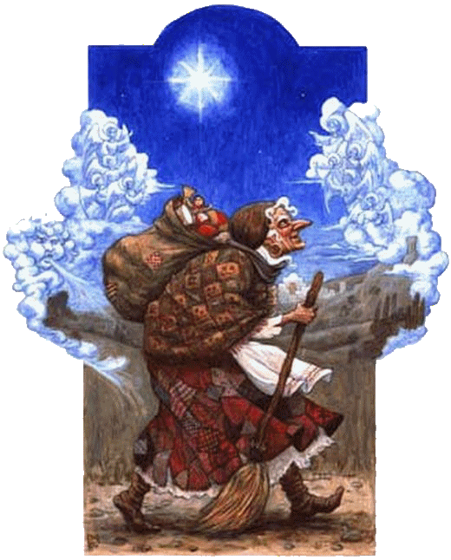
В Италии на Новый год дети с удовольствием ждали фею Бефану, именно она заботилась о празднике в этой стране: приносила хорошим детям сладости, игрушки, разные вещи. Правда, с плохими она бывала злой и суровой, "награждала" их лишь потухшими угольками. Итальянцы верили, что Бефану приносят звезды, она проникает в дома через печную трубу и кладет подарки в чулочки, подвешенные к вытяжным колпакам очагов.

Slide 4
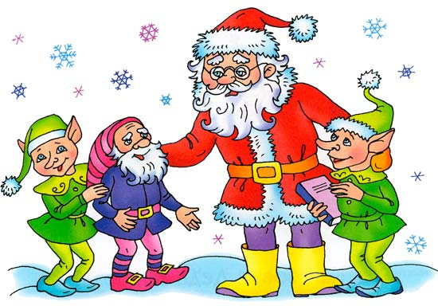
В Финляндии Дед Мороз имеет очень смешное название, Йоулупукки. В переводе, это название означает рождественский козел. А такое название дали деду морозу лишь потому, что в рождество он разъезжает на повозке, впряженную козлом.
Выглядит Йоулупукки тоже очень интересно, он одет короткую красную шубу и конусообразную красную шапку. Всегда с ним рядом его помощники гномы, да и сам Йоулупукки, из-за своего низкого роста, очень похож на гномика.
У Йоулупукки есть жена, ее зовут Муори, с которой они уже очень давно живут на горе Корваптуптури. А также он обладает очень тонким слухом, ведь даже сказанное шепотом желание, он может расслышать без труда. Поэтому он знает все желания, которые загадывают ребятишки под рождественские праздники.

Slide 5
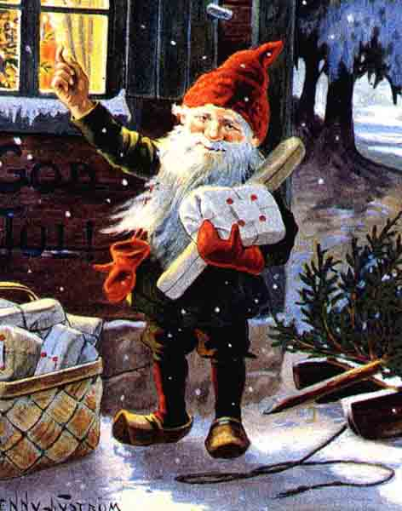
В Швеции два Деда Мороза: сутулый дед с шишковатым носом — Юлтомтен и карлик Юлниссаар. И тот, и другой под Новый год ходят по домам и оставляют подарки на подоконниках.

Slide 6
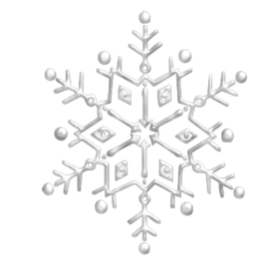
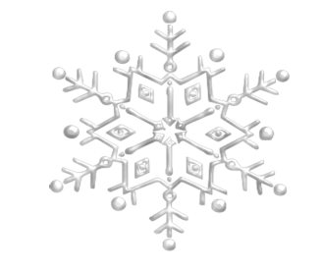
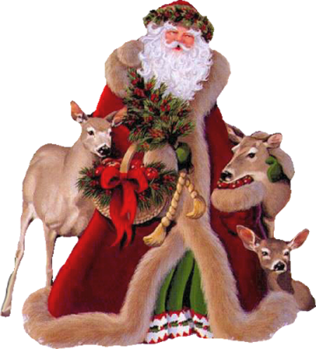
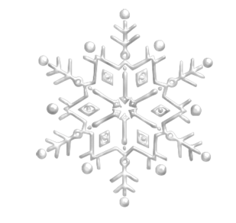
В Швейцарии ждут под Рождество Кристкиндла. Он умеет украшать дом, наряжать елку, помогать хозяйкам испечь рождественские пироги и, наконец, самое важное, не перепутать подарки детям. Говорят, он еще ни разу не подводил!

Slide 7
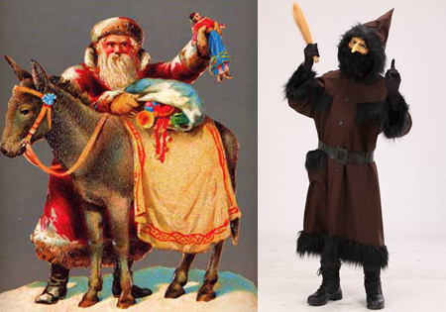
Во Франции два Деда Мороза. Одного зовут Пэр-Ноэль, что означает Отец Рождество. Он приезжает к дому на осле с корзиной подарков, проникает в дом через дымоход и кладет подарки в детскую обувь. Второго зовут Шаланд . Этот бородатый старик носит меховую шапку и теплый дорожный плащ. В его корзине спрятаны розги для непослушных и ленивых детей.

Slide 8
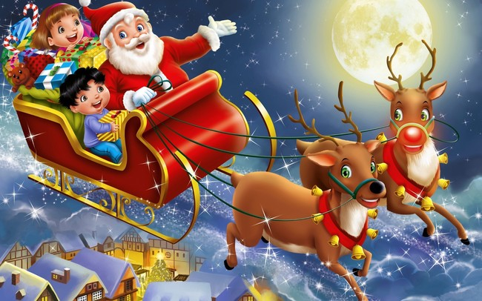
В США, Канаде, и странах Западной Европы его зовут Санта-Клаус. Он одет в красную курточку, поскольку в более теплом климате шуба ему не так нужна. Курточка оторочена мехом. На голове Санты – непременный красный колпак. Он летает на санях над странами и, пробираясь в дом через дымоход, раскладывает свои подарки под елку.

Slide 9
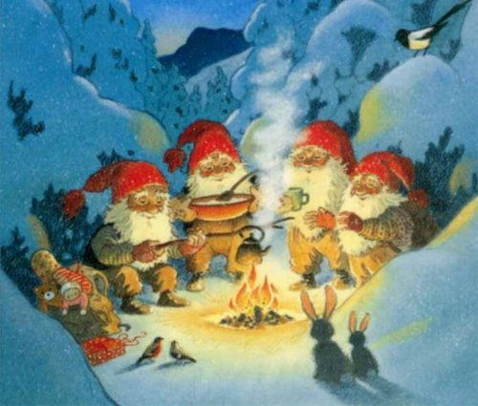
Норвежцы ждут подарков от крошечных домовых, которых зовут Ниссе. Очень уж славные они ребята. Сладкое просто обожают, как малые дети. А носят чудесные и веселые вязаные колпачки. Если Ниссе забредет к вам в дом (ну совершенно случайно!), вы знаете, чем его угостить.

Slide 10
Фазер Кристмас — еще один чудесный старец в костюме красного цвета, с роскошной белой бородой. Он радует детей в Англии а те, как и наша малышня, тоже рассказывают ему стихи и поют веселые зимние песенки. Известный перевод имени английского Деда — Отец Рождества.

Slide 11
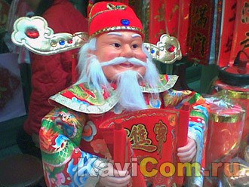
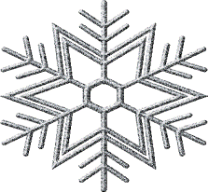
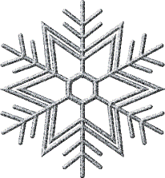
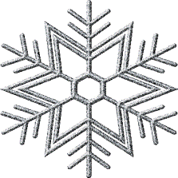
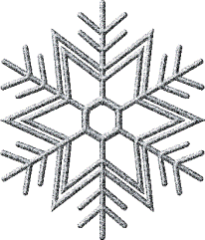
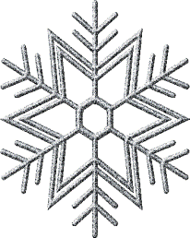
Японского Деда Мороза зовут Сегацу-сан - Господин Новый год. Любимое новогоднее развлечение девочек - игра в волан, а мальчишки в дни праздника запускают традиционного воздушного змея. Самый популярный новогодний аксессуар - грабли. Каждый японец считает, что иметь их необходимо, чтобы на Новый год было чем загребать счастье.

Slide 12
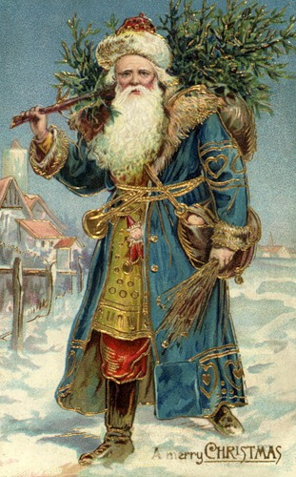
Вечером 24 декабря, когда уже украшена елка, зажжены свечи, к немецким детям по традиции приходят Вайнахтсман (Рождественский дед) и Кристкинд. Рождественский дед представляется как дружелюбный старик с длинной белой бородой, синей шубе с белым мехом, мешком с подарками и розгой. В рождественскую ночь он одаривает «хороших» детей и наказывает «плохих»

Slide 13
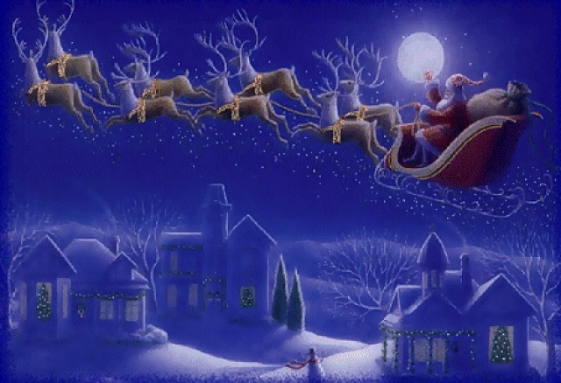
Где бы вы не были, в Швеции, США, Финляндии или России, всех детишек на планете объединяет одно – они не перестают смотреть в окно, в надежде, что та мерцающая в ночи звездочка, это спешащий к ребятам дедушка Мороз.

